Slide 1
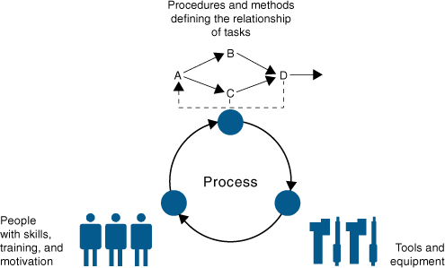
Procedimientos y métodos que definen la relación de tareas
B
A
D
C
Proceso
Personas con habilidades, entrenamiento y motivación
Herramientas y equipo

Slide 2
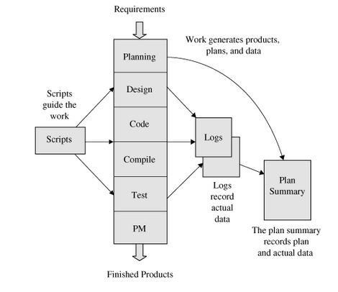
Requirements
Planning
Work generates products, plans and data
Design
Scripts guide the work
Code
Logs
Scripts
Compile
Logs record actual data
Plan Summary
Test
PM
The plan summary records plan and actual data

Slide 3
“Si no sabes lo que estás haciendo, es muy difícil mejorar la manera en que lo haces” Humphrey, 2005

Slide 4
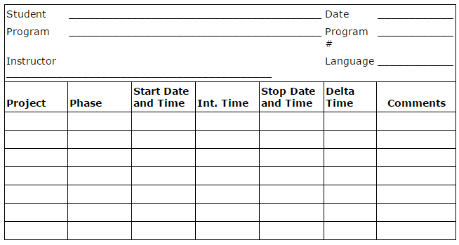
Medidas del PSP
Tiempo transcurrido por fase
Defectos encontrados por fase
Autor:_________________________________________________________ Nombre del supervisor o Project manager:___________________________ |  |  |  |  | Fecha de elaboración:_____________________________ Número de programa:_____________________________ Lenguaje de programación:_________________________
Proyecto | Fase | Fecha y hora de inicio | Tiempo de interrupción | Fecha y hora fin de la actividad | Tiempo Diferencial | Comentarios

Slide 5
470013530
465984966
164123455
Equipo de trabajo (Team)
Roles y responsabilidades
Equipos de
desarrollo
Tamaño de los
equipos
Cooperación e interdependencia
Líder del equipo
502880695
487692101
479941744

Slide 6
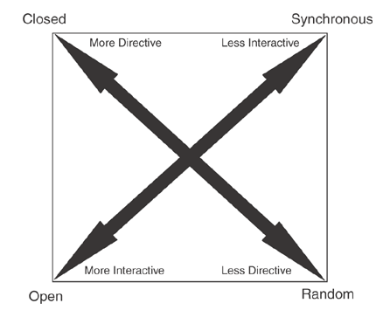
Cerrado
Sincrónico
Más Directivo
Menos interactivo
Menos Directivo
Más interactivo
Abierto
Aleatorio

Slide 7
Módulo 1
166840160

Slide 8
Líder de equipo
Líder de equipo
Miembro del equipo
Miembro del equipo
Miembro del equipo
Miembro del equipo
Miembro del equipo
Miembro del equipo
Miembro del equipo
Equipo tradicional: El líder planea, dirige y da seguimiento al trabajo del equipo.
Equipo autodirigido: Los miembros del equipo participan de la planeación, administración y seguimiento de su propio trabajo

Slide 9
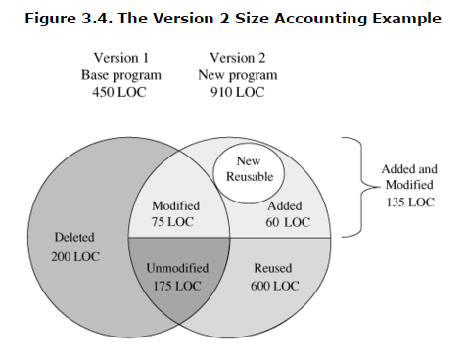
Versión 1
Programa Base
450 LOC
Versión 2
Nuevo Programa
910 LOC
Nuevo código reusable
Añadidas y modificadas
135 LOC
Modificadas
75 LOC
Añadidas
60 LOC
Eliminadas
200 LOC
Sin modificar
175 LOC
Reusadas
600 LOC

Slide 10
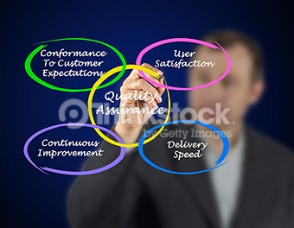
Planeación
Calidad
Productividad

Slide 11
Métodos de estimación del esfuerzo
Modelado algorítmico de costos
Esfuerzo = A X Tamaño^{B} X B
Modelo COCOMO II
Esfuerzo = 2.94 X Tamaño^{B} X M
Estimación del esfuerzo en programación orientada a objetos

Slide 12
¿
Dónde
estamos
?
ahora
¿
¿
Hacia dónde vamos
Cómo llegamos
ahí
?
?

Slide 13
Lanzamiento
Re-Lanzamiento
Fase o ciclo Postmortem
Proyecto

